Slide 1
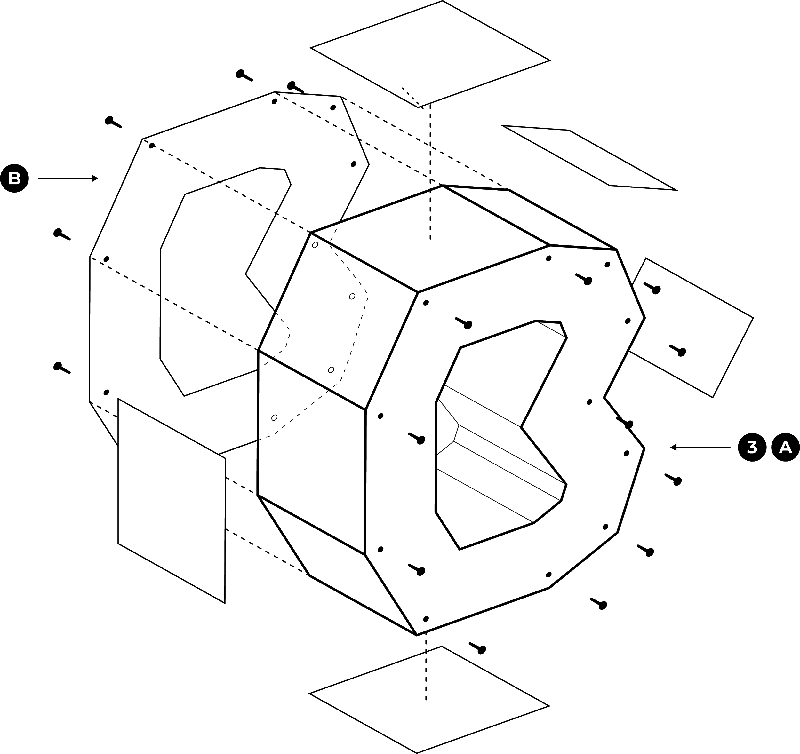



Módulo: Android Avanzado
CAFÉ BEDU
Ólvidate de hacer filas

Slide 2

Se dice que pasamos gran parte de nuestro tiempo esperando: esperamos el transporte, que llegue un amigo, que comience una película, esperamos a que nos sirvan la comida e incluso esperamos el fin de semana.
Notes:
Frase

Slide 3
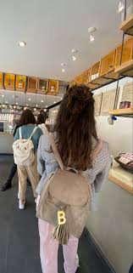
¿Cuántos de los presentes se encuentran familiarizados con este escenario?
Hacer fila en una cafetería o restaurante, mientras vemos el menú y anticipamos ansiosamente nuestro turno
Desarrollo Móvil Android

Slide 4
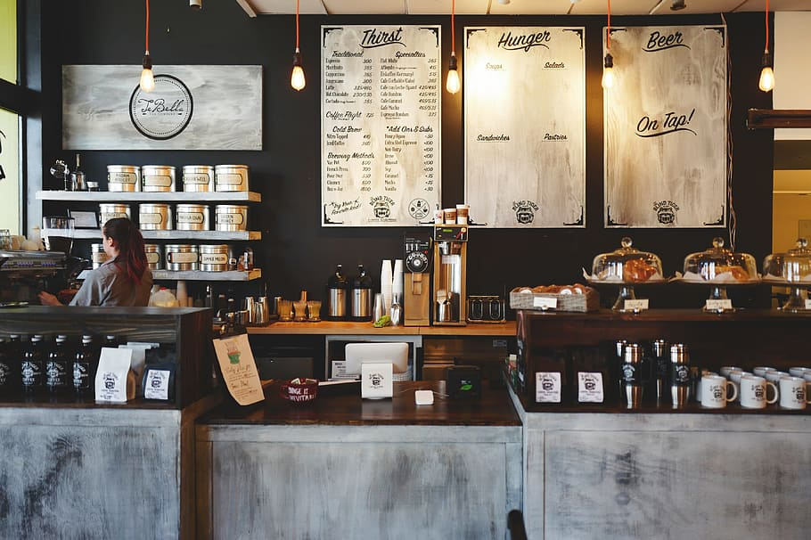
Según una encuesta reciente, el consumidor promedio pasa casi 50 minutos a la semana esperando en la fila para tomar un café.
— The State of Waiting in Line (2023)
Notes:
Frase

Slide 5
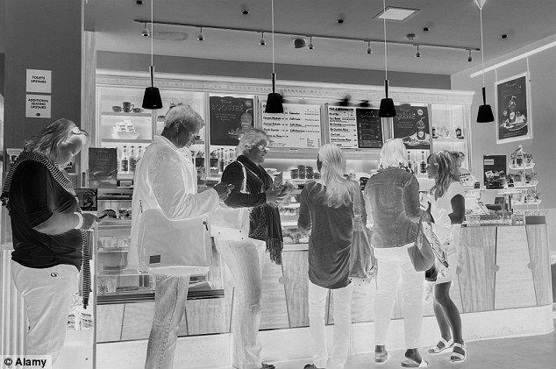
El 70% de los consumidores asocia la espera en la fila con sentimientos negativos como aburrimiento, molestia, frustración e impaciencia.
— The State of Waiting in Line (2023)
Notes:
Frase

Slide 6


Las nuevas generaciones (millenials y generación z) prefieren realizar sus ordenes en lnea, para llevar o entregar.
— Generational Consumer Trend Report 2020
Notes:
Frase

Slide 7
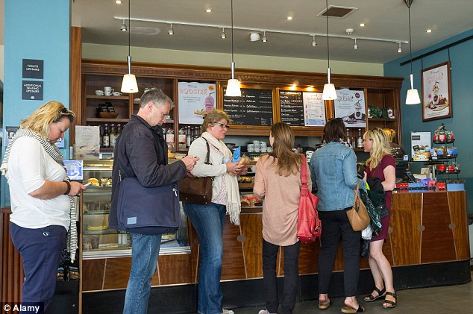
Objetivo:
Desarrollar una aplicación móvil en la que los usuarios de un comercio de cafetería puedan realizar sus órdenes de manera sencilla.
Desarrollo Móvil Android

Slide 8



Oportunidad de mercado
Los consumidores se benefician de una aplicación que les permita adelantar sus pedidos y llegar por ellos.
Se evitan las molestas filas
Es posible dedicar esfuerzos a otras áreas de la cadena productiva.
# pág o tema

Slide 9
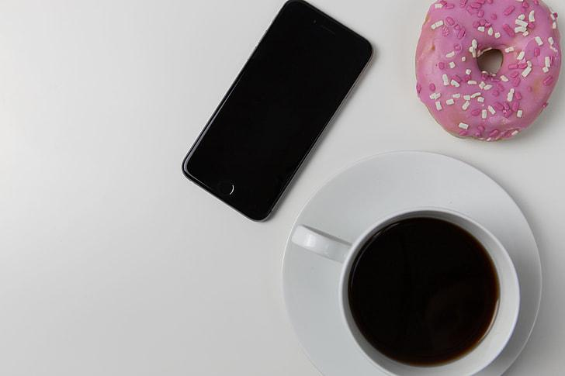


Solución
Café Bedu
Notes:
Colocar como fondo para que los elementos sobresalgan encima de la imagen.

Slide 10
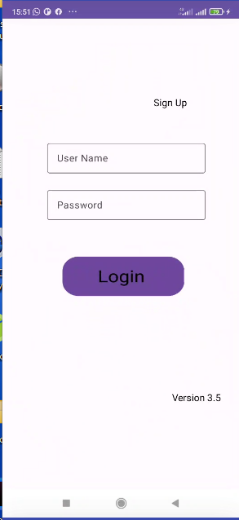
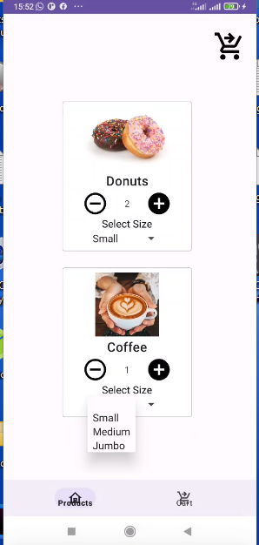
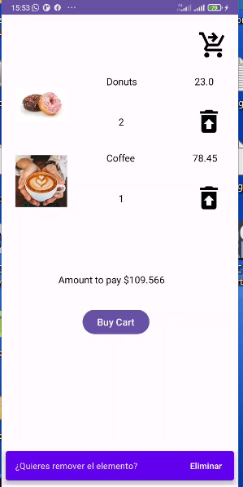
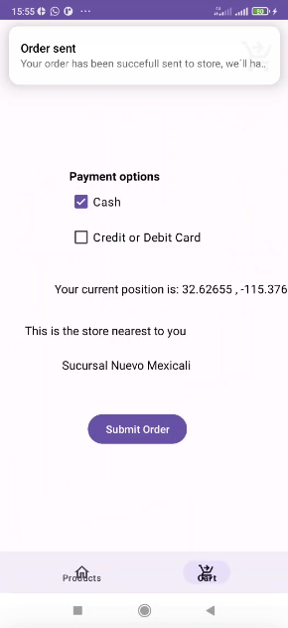
Prototipo
Notes:
Colocar como fondo para que los elementos sobresalgan encima de la imagen.

Slide 11

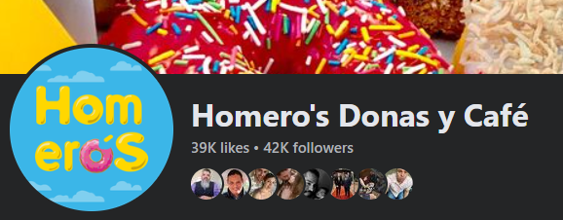
Clientes Potenciales
Negro
Notes:
Copia el elemento: CTRL C
Pega en la diapositiva que lo necesites: CTRL V

Slide 12

Competencia
Bodega Aurera App
DiDi´s Food
Inscripción $3500
44%
*fuente: parrotconnect

Slide 13
Próximos pasos
Crear el menú de perfil, en el que los usuarios pueden ver su historial de compras, así como editar datos de perfil
Consultar inventario en aplicación móvil
Crear una opción de promociones/fidelización de clientes.
# pág o tema

Slide 14

EQUIPO
SISTEMAS DE AUTOMATIZACIÓN Y MANTENIEMIENTO
Gerente: David Ríos
UI/UX Designer: Adriana Ramirez
Desarrollador: Allan Espitia
Ing. De Diseño: Guillermo Limón
Contacto: gmlimon@gmail.com
Notes:
Separador #1 con ícono (colocar ícono a la altura de la separación de las líneas)

